Slide 1



Progetto
Su.Per.Prof.
Supporto Per Professori delle scuole secondarie di primo grado

Slide 2
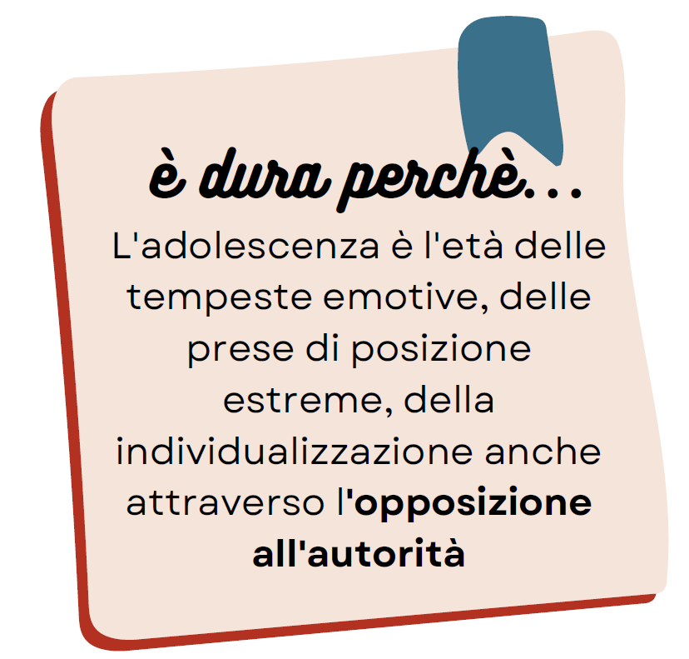
Gestire gli adolescenti è frustrante... e i prof ci rimettono!
A volte è difficile mantenere l’attenzione dei ragazzi
Non è facile avere a che fare con alcuni genitori
Ci si fa carico anche dei problemi extra-didattici
Si arriva a fine giornata distrutti

Slide 3
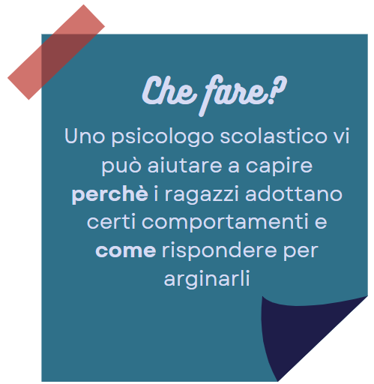
Gli psicologi scolastici e dell’età evolutiva possono dare una mano!
Spesso gli studenti adottano determinati comportamenti per attrarre l’attenzione e creare scontri
Ma ci sono tecniche per far capire ai ragazzi che siamo tutti dalla stessa parte, e che stiamo lavorando per loro
Condividere obiettivi e metodo è la chiave per un clima di classe costruttivo!

Slide 4



Il Progetto Su.Per.Prof.
Supporto per professori
Settembre-Novembre 2023
Raccolta dati iniziale per studenti e docenti (1h)
Valutato rigorosamente per capire se il nostro aiuto è utile ed efficace a migliorare il clima di classe
Comprende due raccolte dati di inizio e fine progetto sul rapporto studenti/insegnanti ed il benessere dei partecipanti confidenziali e riservate
Novembre 2023-Marzo 2024
8 incontri con uno psicologo scolastico in cui affrontare i temi più utili per le vostre classi.
Aprile-Maggio 2024
Raccolta dati finale per studenti e docenti (1h)

Slide 5
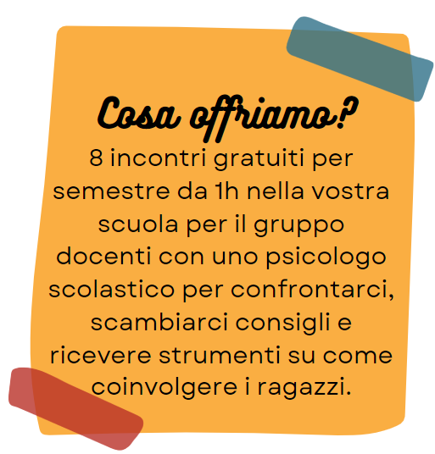
Un programma per supportare i professori
Durante l’anno, otto“consigli di classe” emotivo-comportamentali in cui parlare dei comportamenti dei ragazzi e delle relazioni insegnanti studenti e con i genitori
Un vademecum preparato da psicologi scolastici e risorse da consultare al momento del bisogno
Uno psicologo scolastico guiderà gli incontri, mettendo i comportamenti in prospettiva e dando consigli pratici per gestirli

Slide 6
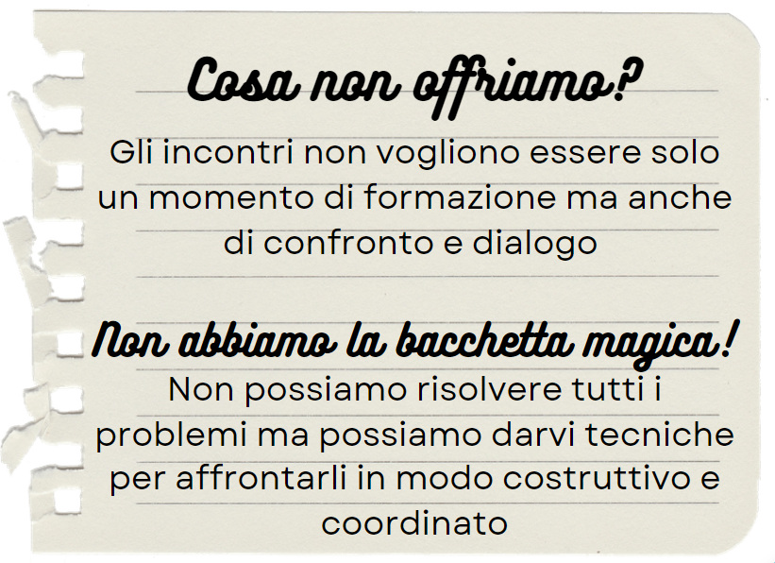
E cosa chiediamo a voi:
Partecipare attivamente agli incontri
Mettervi in gioco! Raccontare cosa succede in classe, le vostre reazioni, le vostre idee per coinvolgere gli studenti
Non giudicare! Nessun comportamento è «sbagliato», e tutto si può migliorare.

Slide 7



I nostri Psicologi
Anni di esperienza nella gestione di classi difficili, interazione studenti docenti ...
Psicologi selezionati e formati per condurre gli incontri di gruppo con specifiche tecniche e strumenti
Un metodo comune: un manuale con contenuti e spunti per strutturare gli incontri, consegnato agli insegnanti come risorsa anche per il futuro
Psicologi scolastici e dell’età evolutiva iscritti all’albo e praticanti in scuole di Napoli e provincia
Check in bimestrale per valutarne l’operato e ascoltare il vostro parere

Slide 8



Hanno detto di noi
Un incontro interessante dal punto di vista umano. Sono emerse problematiche relative alla modalità interattiva più giusta da adottare nel confronto con gli alunni più fragili… la parola e lo scambio di informazioni hanno avuto una funzione catartica efficace
Ciò che resta di questa esperienza è la dimensione di condivisione venutasi a creare, da cui sono nati spunti e maggiore consapevolezza
Da questi incontri esco arricchita dal confronto con i colleghi, dalla condivisione delle situazioni difficili che quotidianamente affrontiamo in classe
Ben vengano ulteriori incontri. Almeno se nel farli ci si sente meno soli in questo mondo scuola, dove i problemi aumentano per gravità.

Slide 9
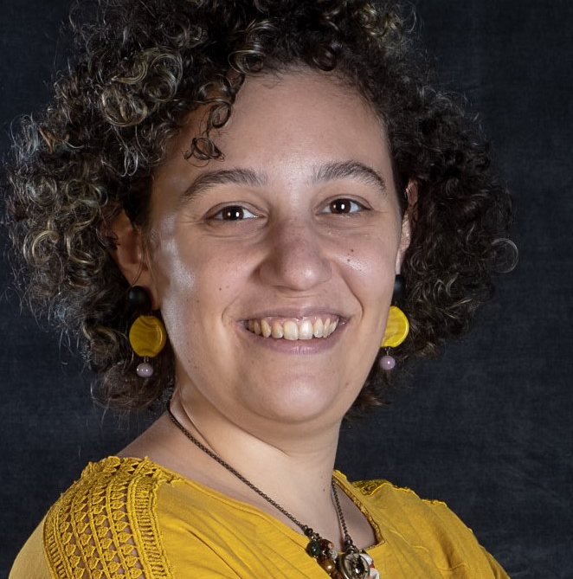
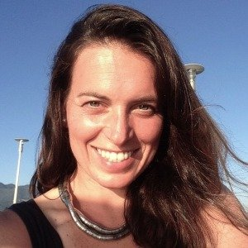
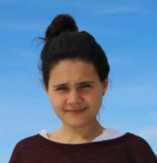
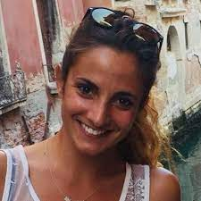
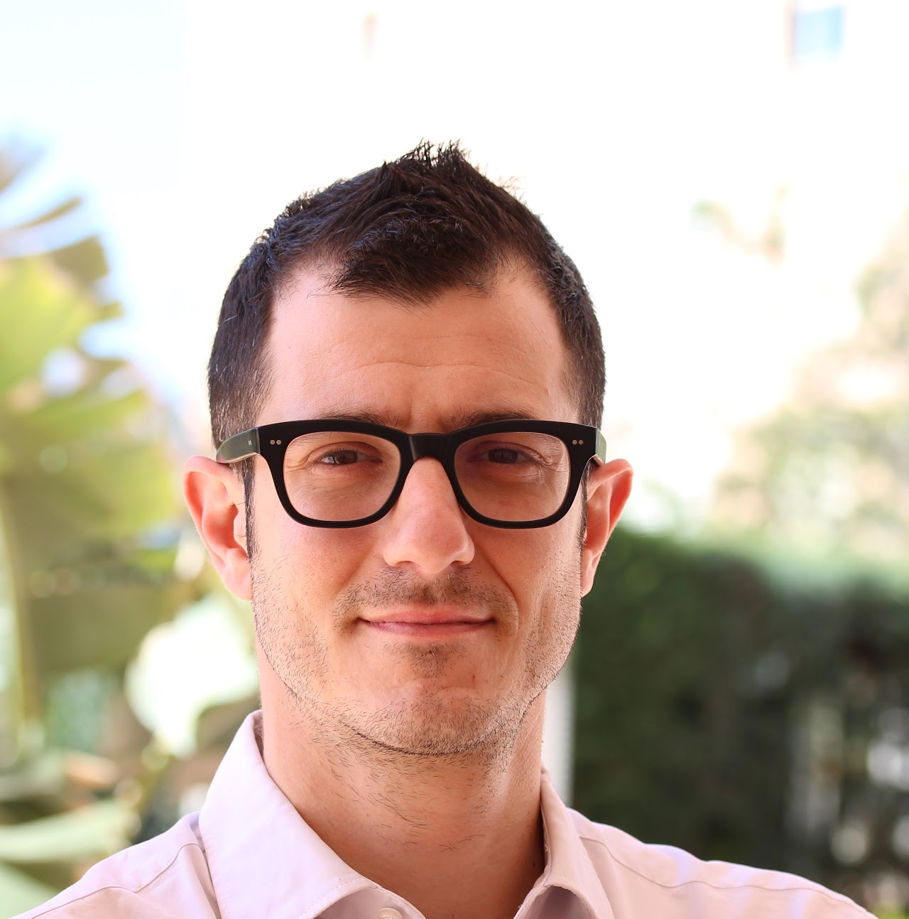
Il team di Ricerca
Selene Ghisolfi
Professoressa di Economia all’ Università Cattolica del Sacro Cuore, Milano, affiliata a LEAP, Bocconi.
Giovanna Marcolongo
Economista, Ricercatrice CLEAN, Bocconi
Noemi Facchetti
Economista, Ricercatrice CLEAN, Bocconi
Annalisa Soncini
Psicologa scolastica, Ricercatrice all’Università di Ferrara
Marco Le Moglie
Professoressa di Economia all’ Università Cattolica del Sacro Cuore, Milano, affiliata a CLEAN, Bocconi.

